Slide 1
Sistema de recomendação baseado em conteúdo para suporte a produção de artigos do portal techtudo
Proposta de dissertação
Autor: Demetrius Rapello
Orientador: Marco Antonio Casanova

Slide 2
Agenda
Introdução
Desafios
Trabalhos Relacionados
Estado da Arte
Proposta
Discussão
Plano de ação
Cronograma

Slide 3
Introdução
Crescimento da oferta de conteúdo na internet
20 bilhões de páginas indexadas
Número de usuários na internet corresponde a 30% da população mundial
Sistema de produção de matérias do techtudo
Editores, Colaboradores, Blogueiros
40 artigos novos diariamente
Sistemas de recomendação

Slide 4
Desafios
Descobrir as melhores estratégia para consulta de conteúdos na base de dados
Critérios para avaliação da acurácia do sistema proposto

Slide 5
Trabalhos Relacionados
Sistema PURE
Sistema para recomendação de artigos médicos que utiliza o princípio de recomendação baseado em conteúdo para filtrar artigos da base PubMed.

Slide 6
Estado da Arte
Sistemas de Recomendação
Prize da NetFlix
Baseado em filtragem de conteúdo
Baseado em filtragem colaborativa

Slide 7
Corpus

Slide 8
Proposta
Criação de um sistema automático de recomendação para suporte a produção de matérias
Utilizar base de conhecimento de entidades para ajudar na recomendação

Slide 9
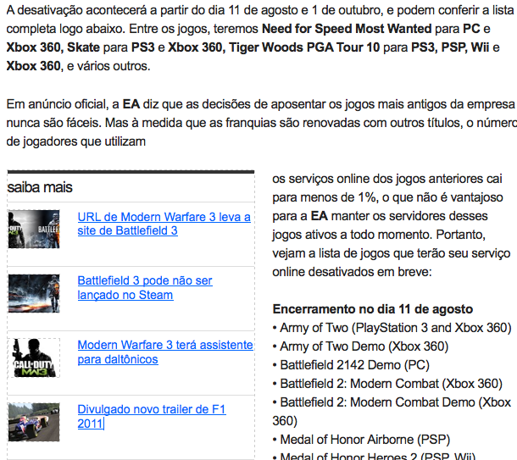
Proposta
Conteúdo relacionado
automaticamente

Slide 10
Plano de ação
Fase de pré-processamento com aplicação de técnicas de mineração de texto para limpeza dos dados
Tokenization, exclusão de stop words
Elaboração de estratégias de consulta.
Utilização de Entidades Reconhecidas e Informadas
Posicionamento de Palavras (no título, no primeiro parágrafo)
Utilização de Informaçõem em Bold no texto

Slide 11
Plano de ação
Fase de avaliação de recomendações
Utilização de dados do analytics para validação do algorítimo proposto

Slide 12
Cronograma

Slide 13
Referências
1 - [BOFENG ZHANG, XIN XU, JINSHU SU - 2007]. An Ensemble Method for Multi-class and Multi-label Text Categorization: National University of Defense Technology.
2 - [CHRISTOPHER D. MANNING, PRABHAKAR RAGHAVAN AND HINRICH SCHÜTZE - 2008] Introduction to Information Retrieval, Cambridge University Press.
3 - [MIN-LING ZHANG, JOSE M. PENÃ AND VICTOR ROBLES – 2009]. Feature Selection for Multi-Label Naive Bayes Classification: College of Computer and Infor- mation Engineering, Hohai University, Nanjing 210098, China;
4 - [ARNI DARLIANI ASY’ARIE, ADI WAHYU PRIBADI – 2009]. Automatic News Articles Classification in Indonesian Language by Using Naive Bayes Classifier Method: Universitas Islam Negeri Syarif Hidayatullah Jakarta, Universitas Pancasila Jl. Srengseng Sawah, Jagakarsa Jakarta.
5 - [CHIN-YEW LIN, EDUARD HOVY – 1997]. Identifying Topics by Position, Information Sciences Institute of the University of Southern California

Slide 14
Referências
6 - [DIPANJAN DAS, ANDRE F.T. MARTINS - 2007] A Survey on Automatic Text Summarization, Language Technologies Institute Carnegie Mellon University.
7 - [JACOB PERKINS - 2010]. Python Text Processing with NLTK 2.0 Cookbook.
8 -[LUIZ CLÁUDIO GOMES MAIA – 2008] Uso de Sintagmas Nominais na Classificação Automática de Documentos Eletrônicos. UFMG.
9 -[BRUNO MAGALHÃES NOGUEIRA - 2009]. Avaliação de métodos não-supervisionados de seleção de atributos para Mineração de Textos. ICMC-USP.
10 -[FRANCESCO RICCI, LIOR ROKACH, BRACHA SHAPIRA - 2010]. Introduction to Recommender Systems Handbook.
11 -[BRACHA SHAPIRA, LIOR ROKACH - 2010]. Recommender Systems and Search Engines – Two sides of the same Coin!?. Department of Information Systems Engineering, Ben-Gurion University.

Slide 15
Referências
12 -[TAKASHI YONEYA , HIROSHI MAMITSUKA1 - 2007] PURE: A Pubmed Article Rcommendation System Based on Content-Based Filtering. Bioinformatics Center, Kyoto University, Gokasho Uji, Japan and Discovery Research Laboratories, Kirin Pharma, Miyahara, Takasaki, Japan
13 – [WORLD WIDE WEB SIZE] Daily Estimated Size, 2011 Disponivel em: <http://www.worldwidewebsize.com/>. Acesso em: 08 Jul 2011.
14 – [MINIWATTS MARKETING GROUP] Internet World Stats, 2011. Disponivel em: <http://www.internetworldstats.com/stats.htm>. Acesso em: 19 Jan 2011.

